Slide 1


Slide 2
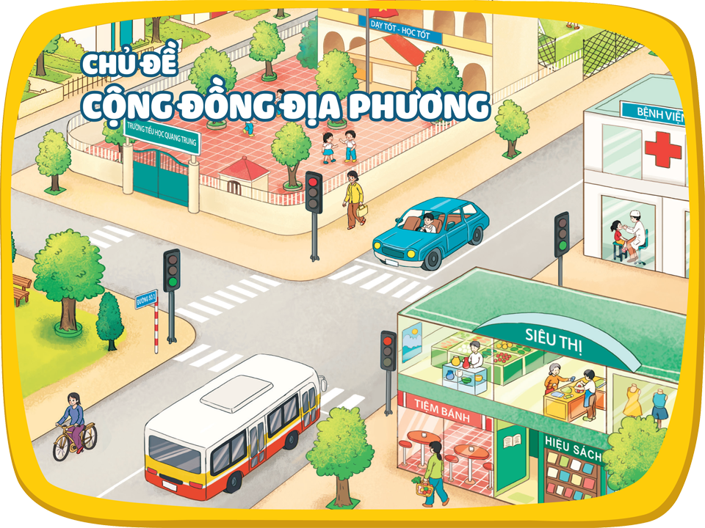

Slide 3


Slide 4

Hằng ngày, bạn thường gặp những ai?
Họ làm những công việc gì?
Notes:
Thêm bài thơ “Ước” của tác giả Nguyễn Kim Nguyệt

Slide 5

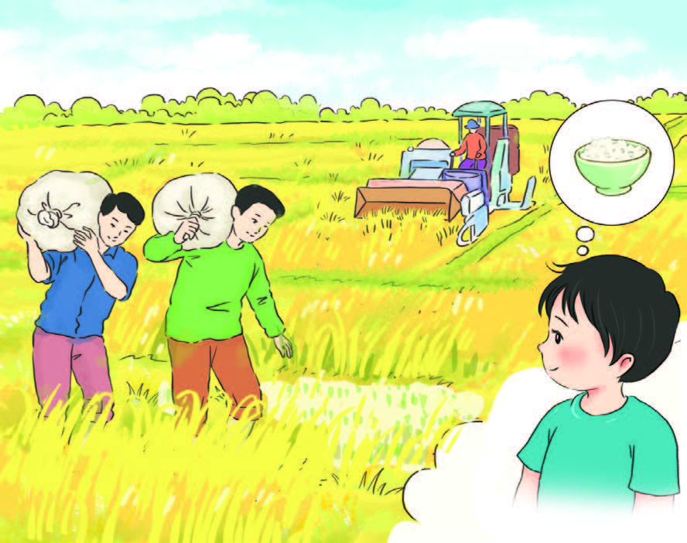
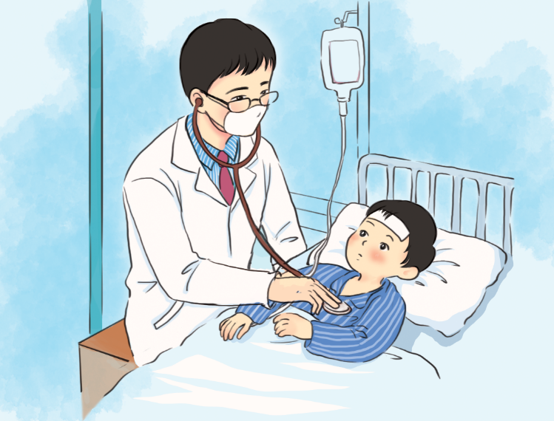
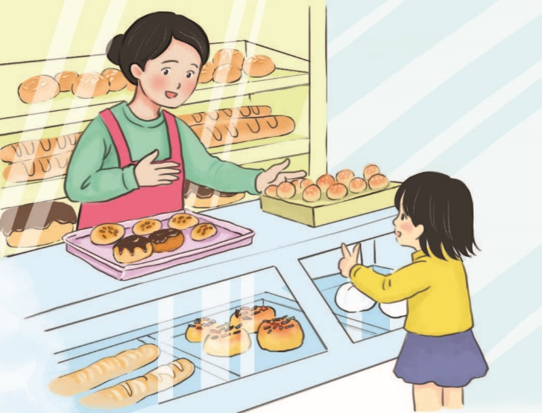
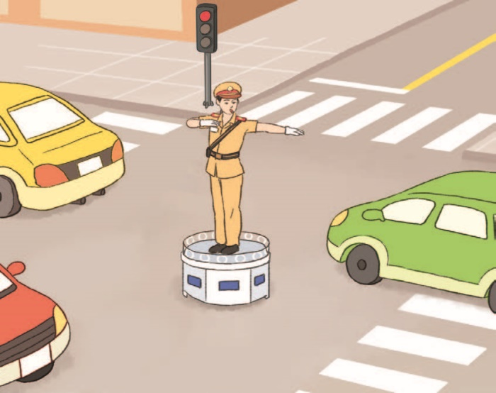
Nói về công việc của những người trong hình.
Những việc làm đó có lợi ích gì?
1
2
3
4

Slide 6
Nói về công việc của những người trong hình.
Những việc làm đó có lợi ích gì?
1

Slide 7

Nói về công việc của những người trong hình.
Những việc làm đó có lợi ích gì?
2

Slide 8
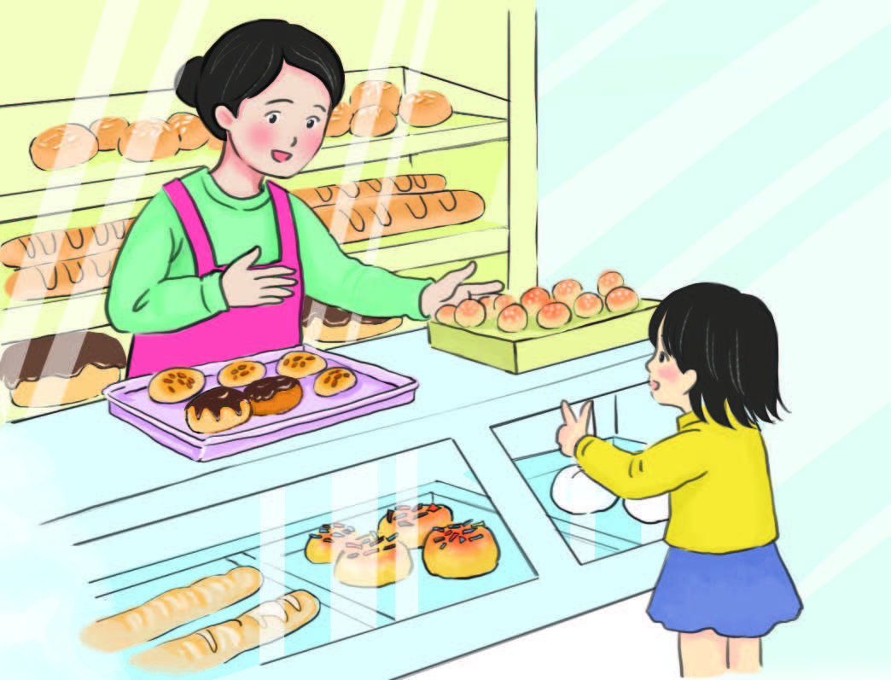
Nói về công việc của những người trong hình.
Những việc làm đó có lợi ích gì?
3

Slide 9
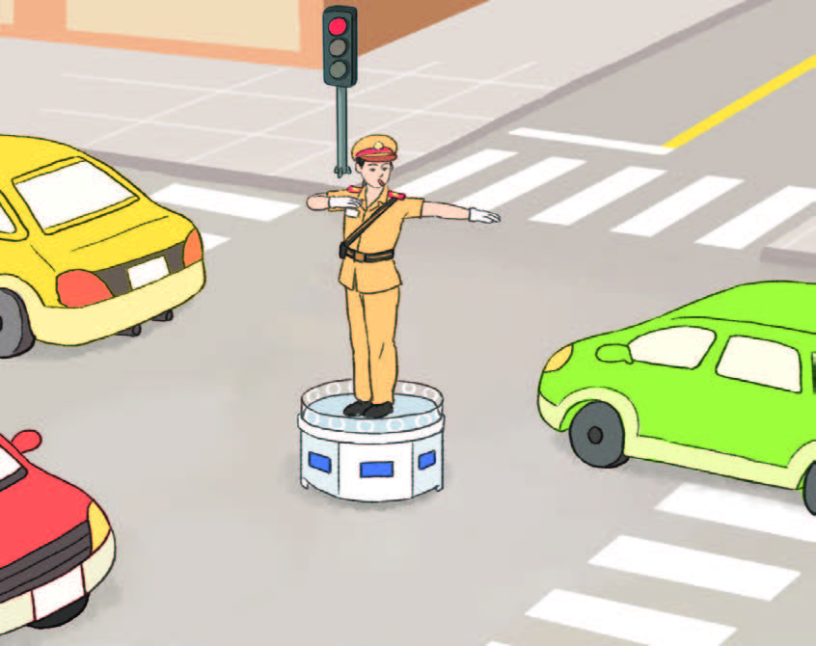
Nói về công việc của những người trong hình.
Những việc làm đó có lợi ích gì?
4

Slide 10
Nói về công việc của những người trong hình.
Những việc làm đó có lợi ích gì?
1
2
3
4

Slide 11

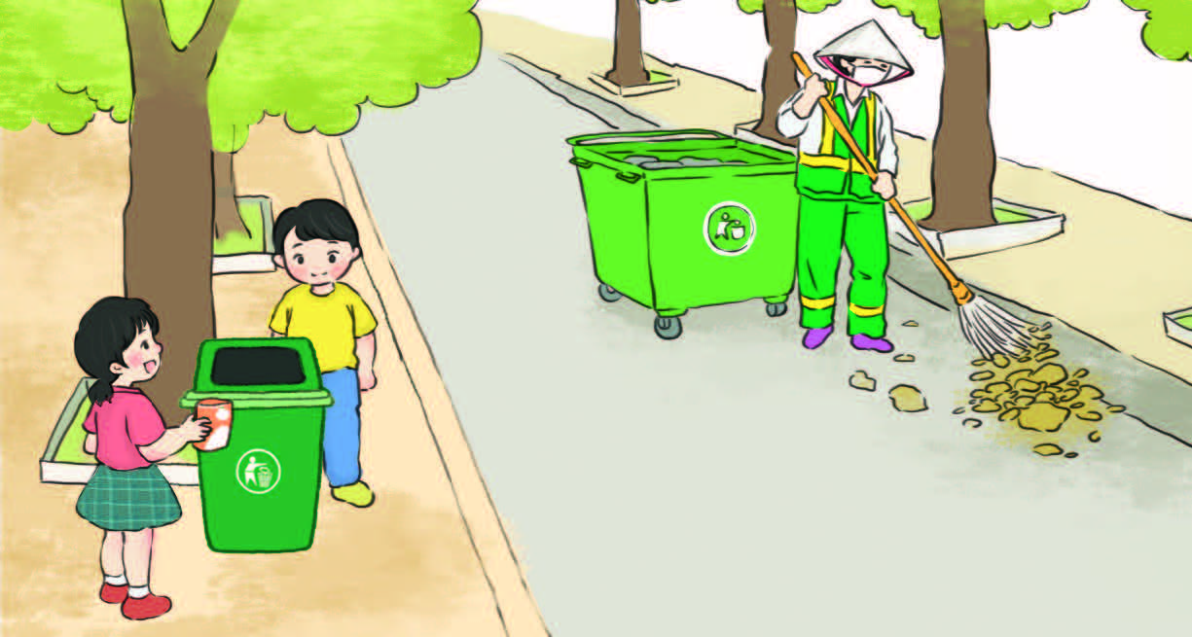
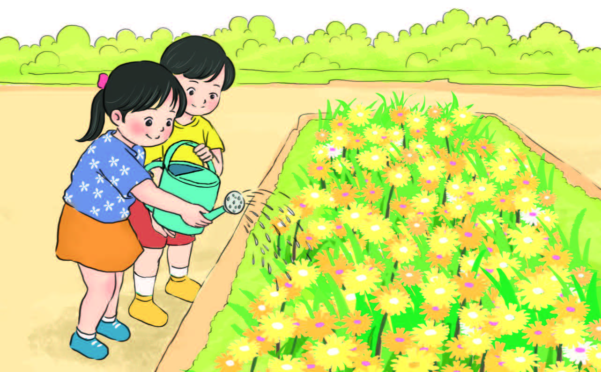
Việc làm của các bạn trong mỗi hình có lợi ích gì?
5
6

Slide 12
Việc làm của các bạn trong mỗi hình có lợi ích gì?
5

Slide 13
Việc làm của các bạn trong mỗi hình có lợi ích gì?
6

Slide 14
Việc làm của các bạn trong mỗi hình có lợi ích gì?
5
6

Slide 15
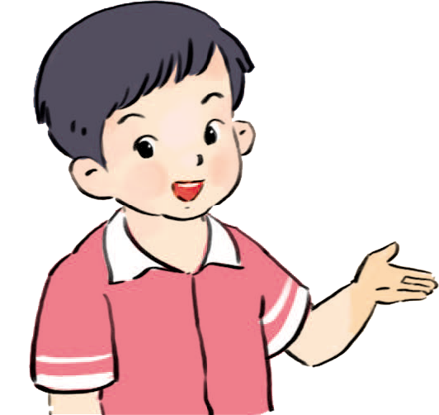

Việc làm của các bạn trong mỗi hình có lợi ích gì?
Bạn đã làm được
những việc gì có ích
cho cộng đồng?

Slide 16
Người dân trong cộng đồng làm nhiều công việc khác nhau. Chúng mình biết ơn và trân trọng công việc của họ.

Slide 17

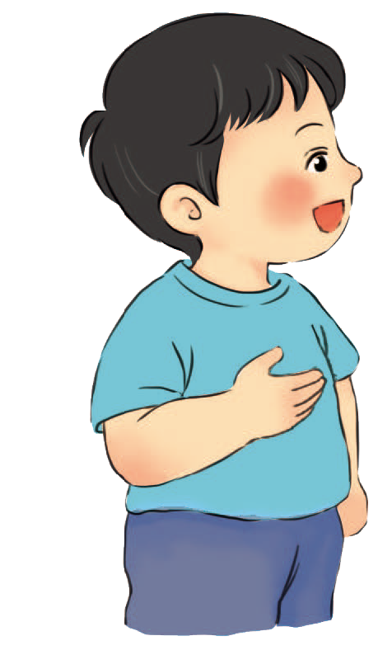
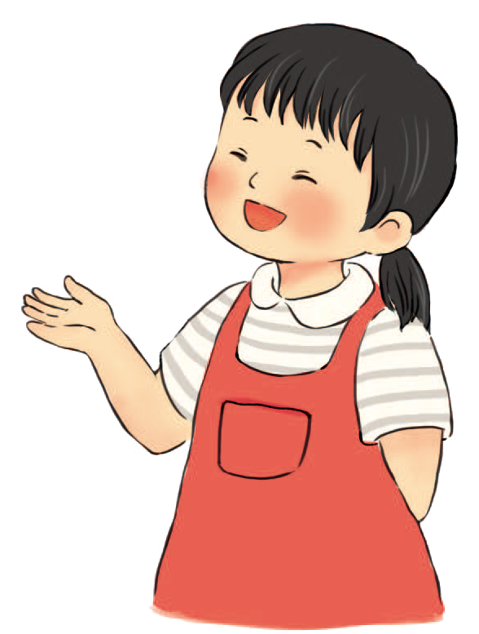
Giới thiệu về công việc của những người
xung quanh bạn.
Bố bạn làm công việc gì?
Bố mình là bộ đội.

Slide 18

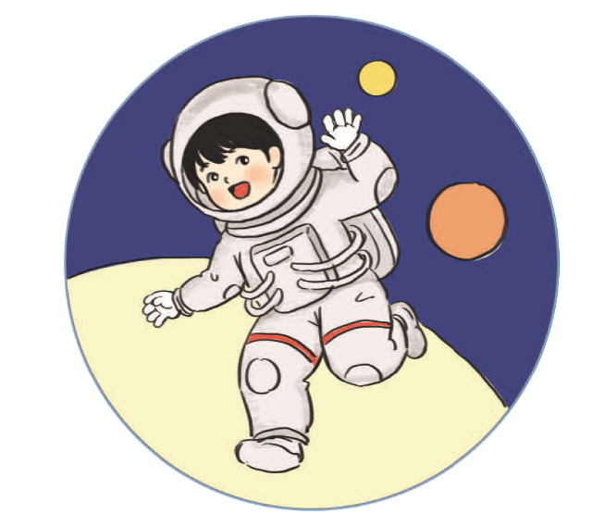
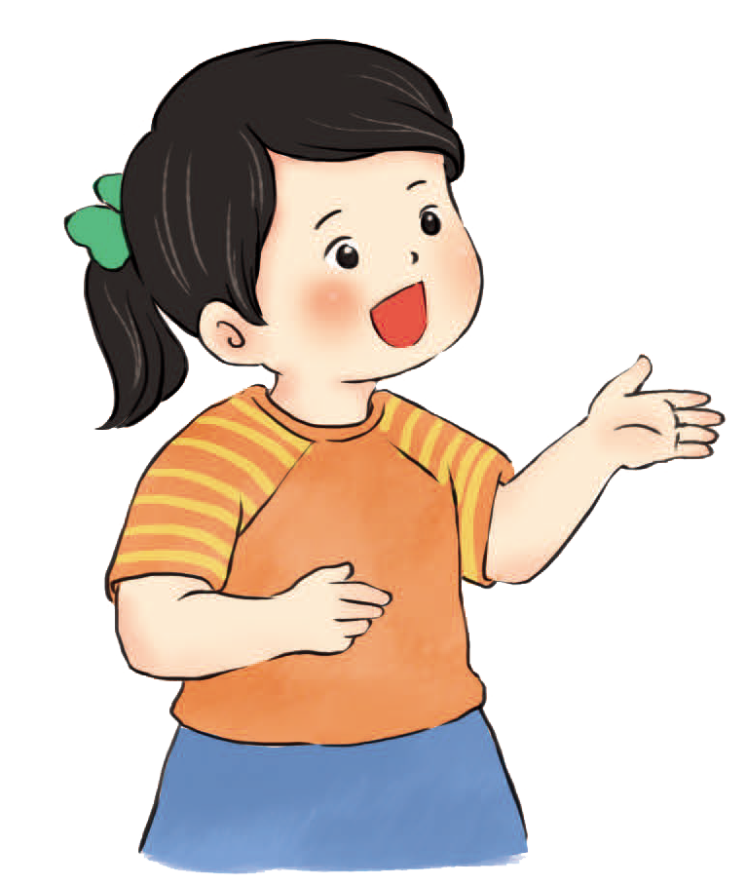
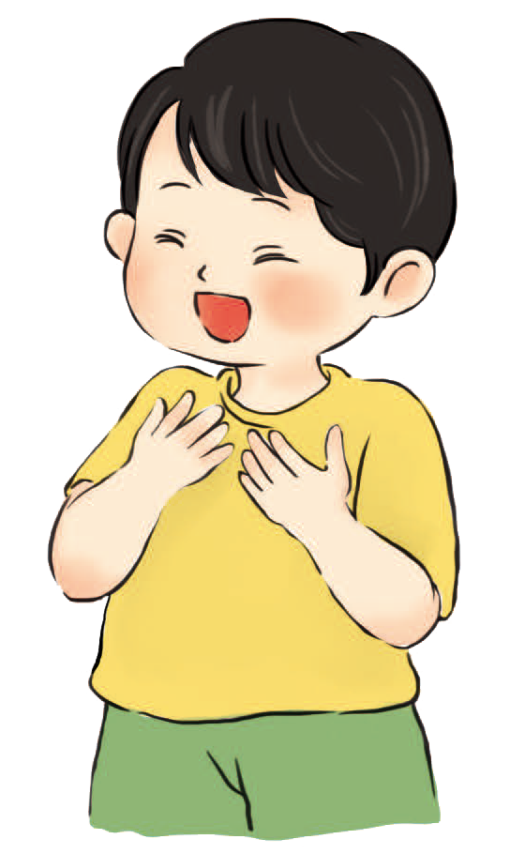
Sưu tầm hình ảnh và nói về công việc mơ ước
của bạn.

Slide 19

Notes:
CHÂN THÀNH CẢM ƠN!

